Slide 1

DAOs
#SVQTECH
Ideas que nos impulsan

Slide 2



Ethereum svq y Proof of Stake svq
meetup.com/es-ES/Ethereum-Meetup-Sevilla
meetup.com/es-ES/Proof-Of-Stake-SvQ
github.com/Colm3na
t.me/joinchat/E03hAEemBhsiObl1fsLp6g

Slide 3
D-Descentralizada:
Cualquiera puede participar.
A-Autónoma
Sin intermediarios.
O-Organización:
Desde una frutería hasta el propio estado.
¿Qué son?

Slide 4
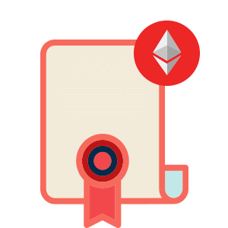
Gestionada por reglas previamente establecidas en contratos que determinan las reglas
(Smart Contracts, hay plantillas ya creadas)

Slide 5
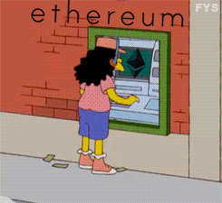
Gestión de los fondos
(según reglas previamente establecidas)

Slide 6

Sistema de gobernanza (puede estar basado en la reputación)

Slide 7
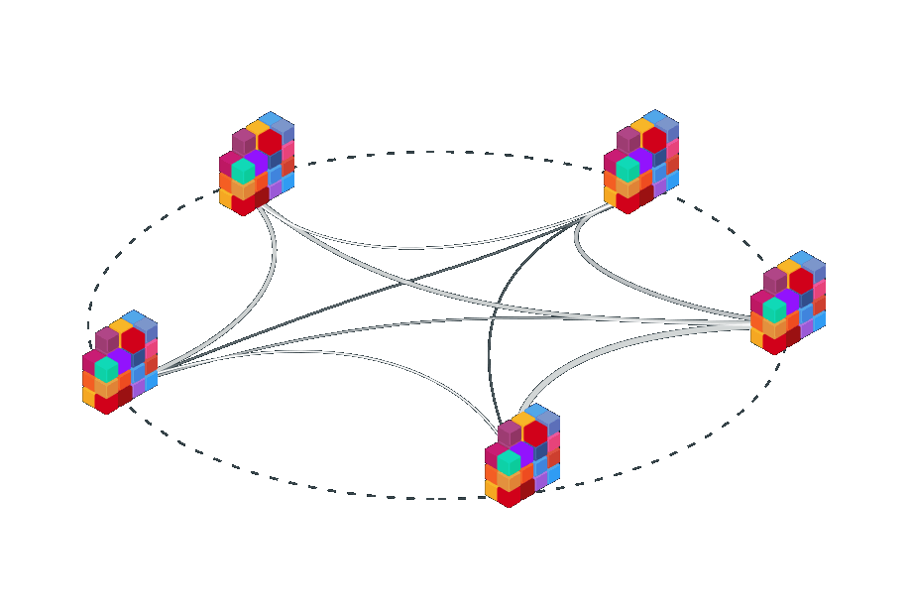
Transparencia
Todo queda registrado en la blockchain

Slide 8
Beneficios
Toma de decisiones pública, todas pueden ver qué se vota o a que se destinan los fondos.
Sin estructura jerárquica, todas pueden aportar ideas.
Transparencia, todo queda registrado en la blockchain.
No se pueden censurar.

Slide 9

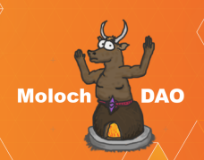
Proyectos para la gestión de nuestra DAO (y algunos ejemplos):
Aragon.org
Aragon ha optado por crear un esqueleto seguro y abierto para desarrollar cualquier organización. Ofrece una serie de módulos para la capa de permisos, transacciones, votación… Es agnóstico en cuanto a la forma de la organización y el mecanismo de toma de decisión. (usa ReactJS)
Ejemplo:
MolochDAO

Slide 10


Proyectos para la gestión de nuestra DAO (y algunos ejemplos):
DAOstack.io
DAOstack opta por un modelo de toma de decisión descentralizado, Por ese motivo su principal preocupación ha sido escalar ese modelo.
El gran problema aquí es el de la atención. Cómo incentivar al usuario a considerar las propuestas.
(usa ReactJS)
Ejemplo:
PolkaDAO

Slide 11


Proyectos para la gestión de nuestra DAO (y algunos ejemplos):
Colony.io
Permissionless por defecto. Usa mecanismos que evitan tener que votar a diario para gestionar la DAO. Igual que DAOstack opta por una estructura descentralizada. Se basa en la forma en que funciona un hormiguero (usa JavaScript)
Ejemplo:
PolkaStatsDAO

Slide 12
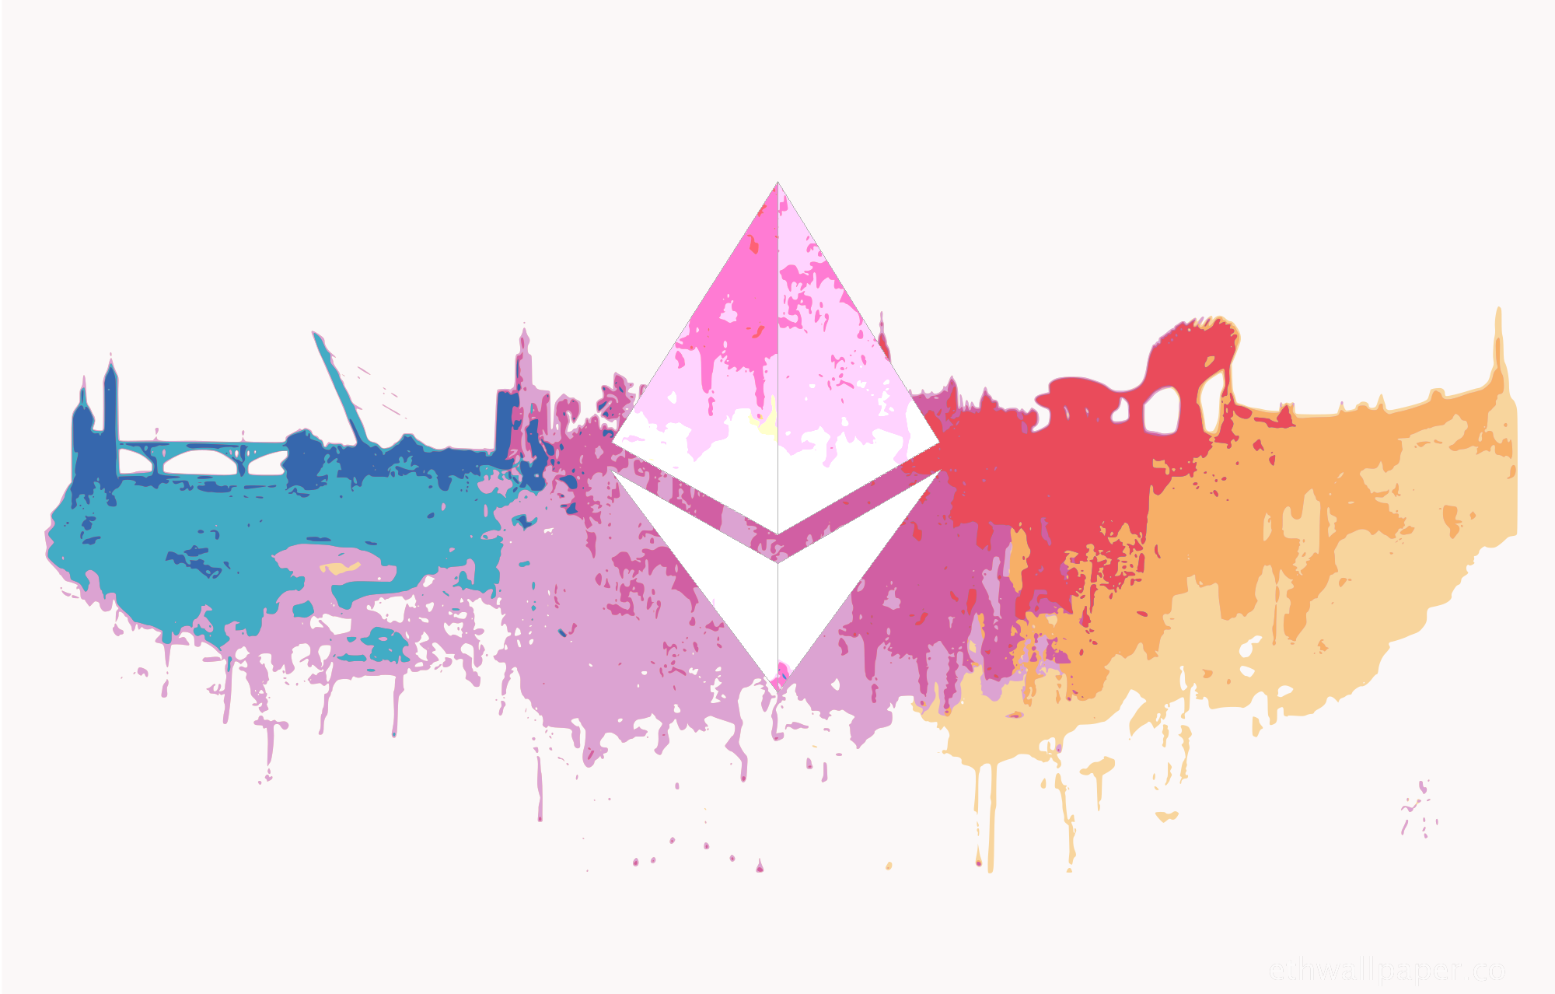
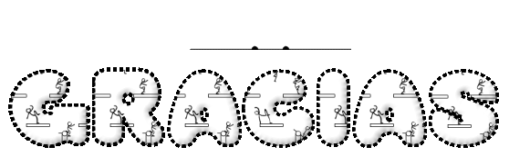
Presentación realizada gracias a los templates de Slides Carnival con licencia Creative Commons License Attribution 4.0 International.

Slide 13
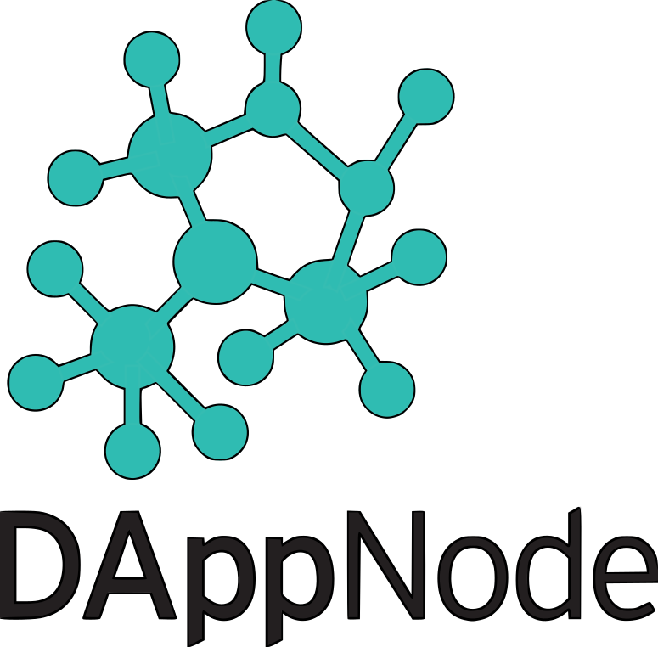



¿Quien soy?
Administrador ColmenaLabs.org
Product manager DelegaNetworks.io
Aliado DragonStake.io
Product owner Polkastats.io
Organizador meetup Ethereum Sevilla
Organizador meetup PoS Sevilla
Embajador de Polkadot en Sevilla
@wimel85
wimel
CB48-E188-D37C-680D
wimel

